Slide 1





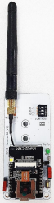
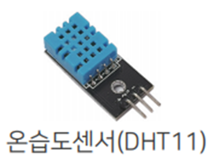
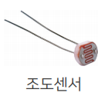
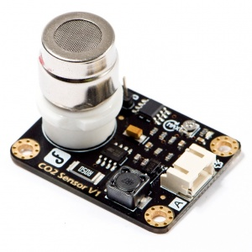
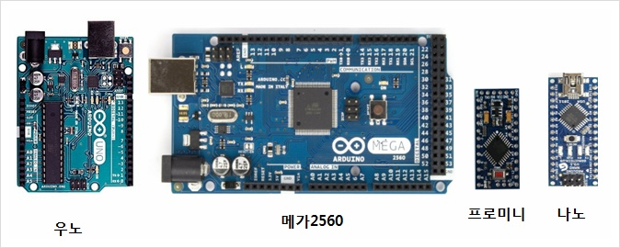
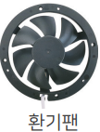
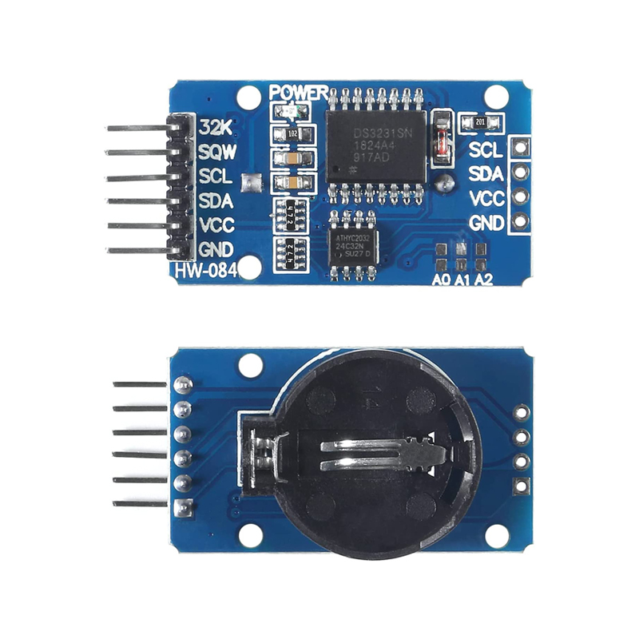
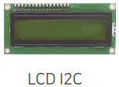
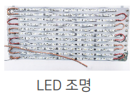
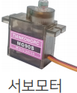
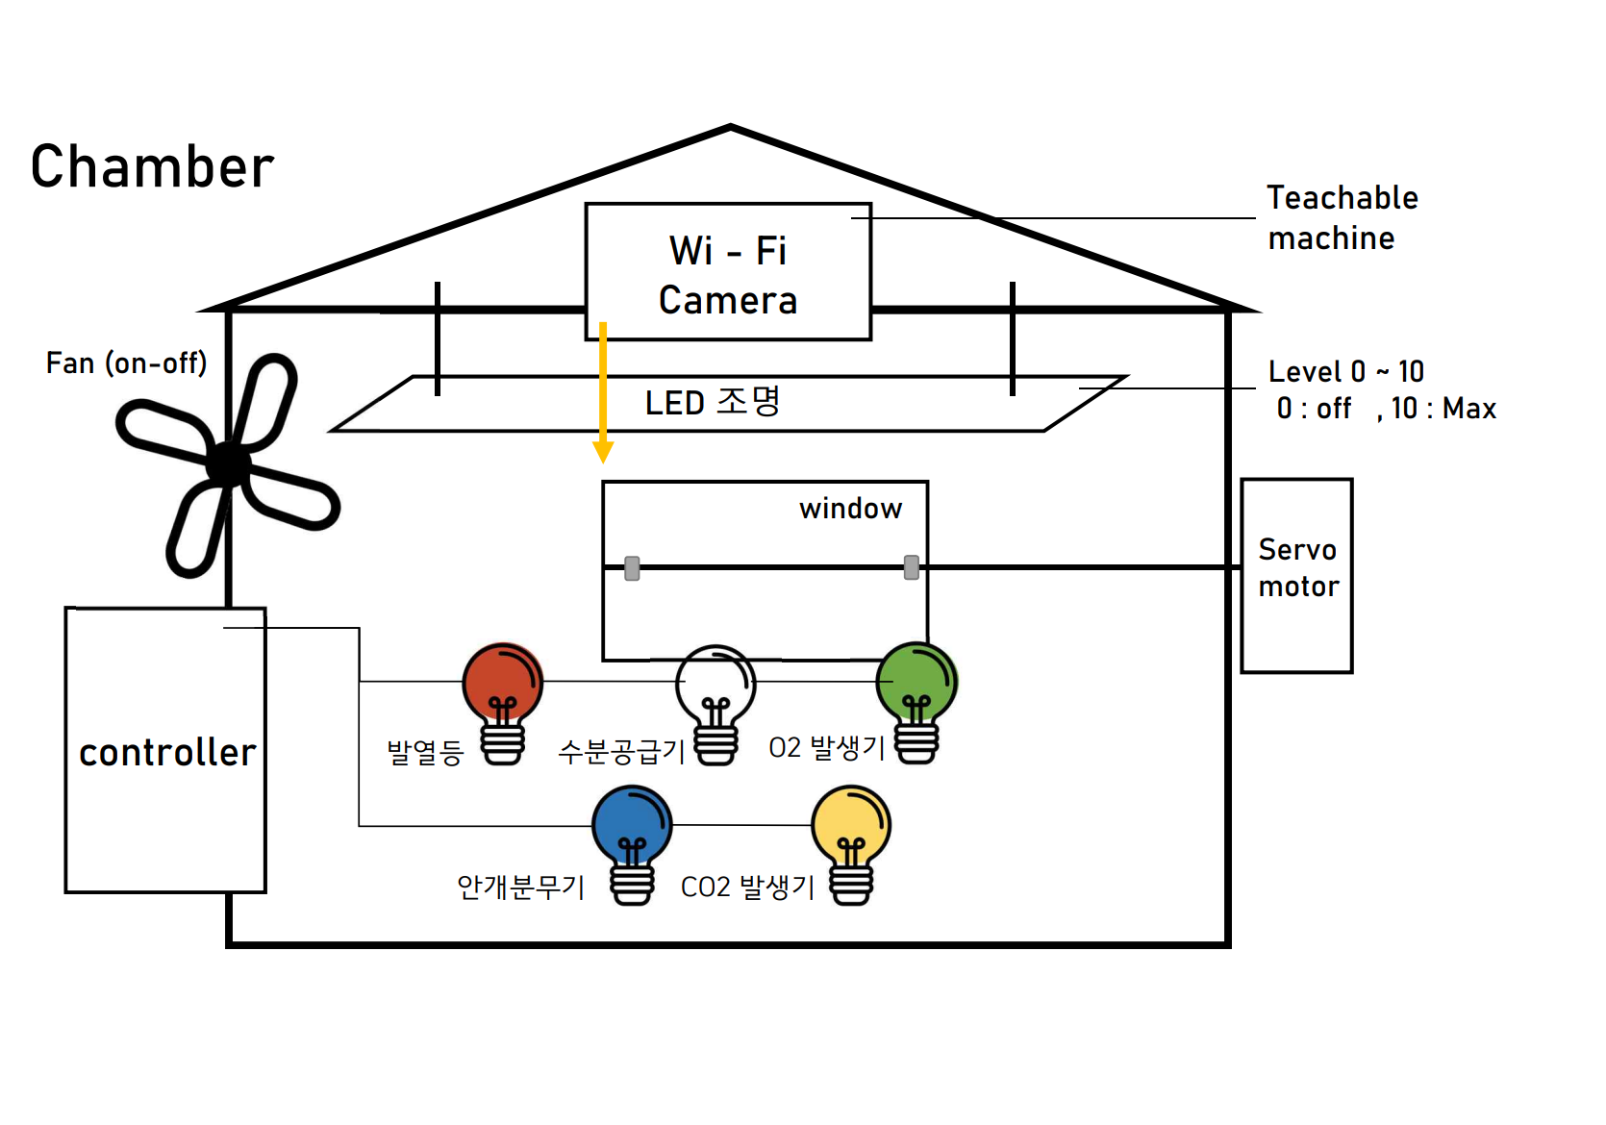
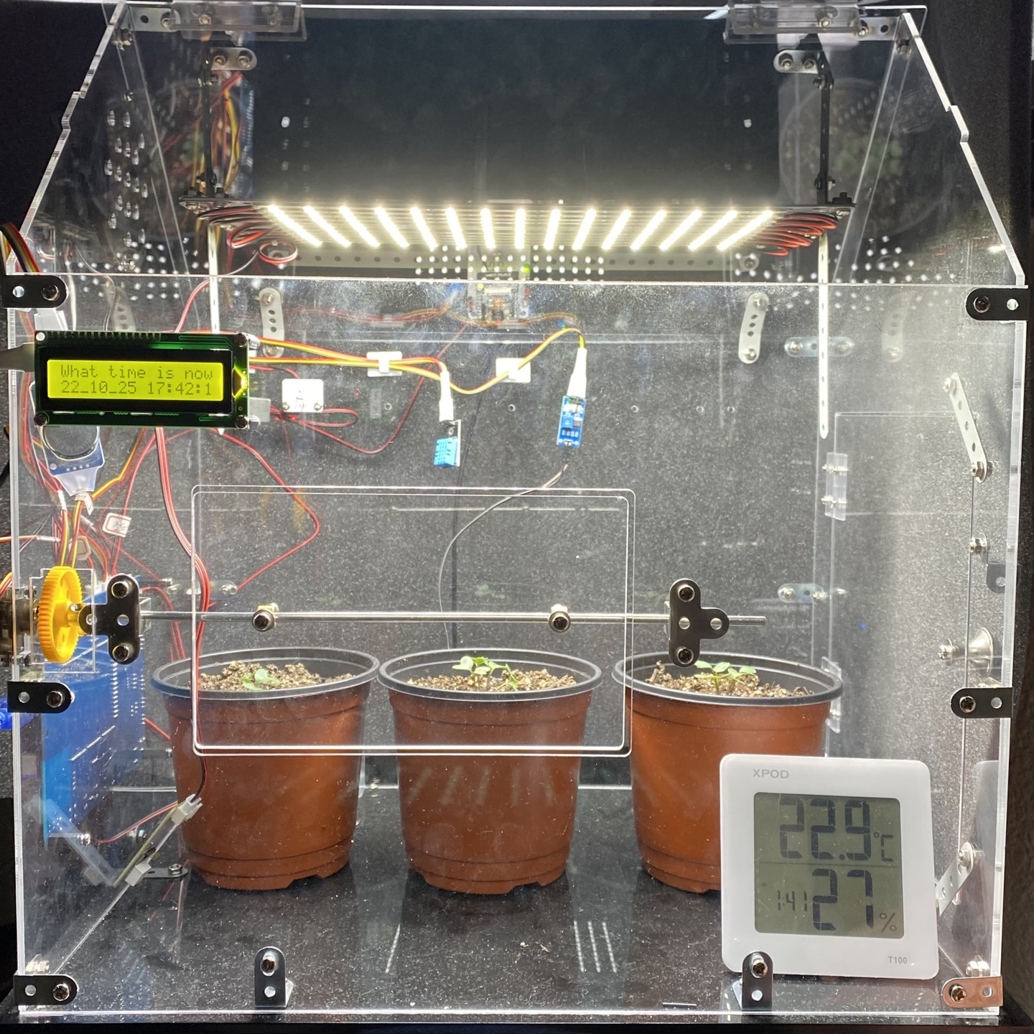
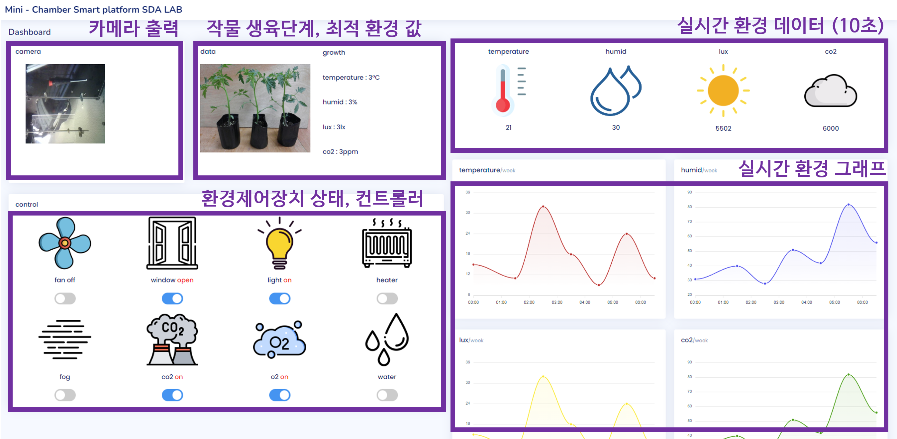


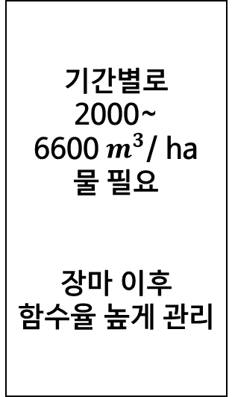
P-5-355
스마트팜 환경제어 및 모니터링 알고리즘 개발을 위한
라즈베리파이와 아두이노 기반 미니챔버 구현
2022년 추계학술발표회
2022.11.2(수) ~ 5(토)
제주국제컨벤션센터 (ICC JEJU)
Implementation of Pilot Mini Chamber to Apply Algorithm on Controlling Devices and Monitoring Sensors
in the Smart Farm Based on Raspberry Pi and Arduino
김솔아, 김태곤*
전북대학교 스마트팜학과
Sola Kim, Taegon Kim*
INTRODUCTION
Department of Smart Farm, Jeonbuk National University, Jeonju, 54896, Korea
https://github.com/ffe4el
전세계적인 이상기후는 농업 생산성 및 지속성을 위협하고 있다. 이러한 상황에서 안정적인 식량 공급을 위한 공학적 노력이 이루어지고 있다. 식물공장은 외부 환경영향을 최소화하고, 빛, 온도, 수분 등 식물 주변 생육 환경을 인위적으로 조절하여 작물성장의 최적조건을 제공함으로써 생산성을 최대화하는 기술이다. 식물공장의 소형화 형태는 챔버(Plant Growth Chamber)는 식물 질병 연구와 식물 재배 생리 연구에 사용되며 다양한 환경조건을 인위적으로 설정하여 식물체 반응을 연구할 수 있다. 이와 같은 연구는 시설 내 식물체 연구에 적합하지만, 식물공장 시스템 자체를 개선하기 위한 실험장비는 부족한 실정이다. 본 연구에서는 식물공장의 제어장치 및 운영 알고리즘을 개선할 수 있도록 조작가능한 파일럿 형태 미니 챔버를 개발하고자 하였다.
RESULT & DISCUSSION
Raspberry Pi – Building server
라즈베리파이에 Nginx로 경량 웹서버를 구동하고, 마이크로 서비스 형태로 통신 방식을 설계하고 구현하였다. 이런 형태의 설계는 미니챔버가 독립된 형태의 실험장비로 운영될 수 있다. 웹 API를 통해 기능을 제공하므로, 사용자는 프로그램을 설치하지 않고 미니 챔버에 접근 가능하며, 환경 센서 모니터링, 환경조절장치의 제어가 가능하다.
MATERIAL & METHODS
AI Model for Image Analysis by Plant Growth Stage
Teachable Machine (Google)을 이용하여 식물의 생육단계별 이미지를 학습시키고, 학습된 Keras모델을 활용하여 AI 모델 활용가능성을 검토하였다. 아두이노의 카메라 모듈에서 실시간으로 수집되는 영상을 라즈베리파이에서 실시간으로 AI모델로 분석하여 생육단계를 판별한다. 분석결과에 따라 적정환경이 결정되고, 이에 따라 환기팬, LED 광량조절, 창문의 개폐, 발열등 및 안개분무기의 작동을 자동 제어할 수 있다.
작물
Teachable
Machine
Limitations of Existing Growth Chamber
기존 챔버는 온도/습도/광도 등의 조절을 통해 식물 재배 환경을 제어할 수 있어 식물 생육 과정을 이해하는데 유용한 실험 장비이다. 하지만 환경조절에 대해서는 제품에 미리 프로그래밍 된 규칙만으로 운영이 되고 있고, 외부에서 새로운 알고리즘으로 운영 소프트웨어를 만들더라도 적용하기가 어렵다. 또한 폐쇄적인 설계로 인해 센서 추가 및 제어장치 알고리즘 수정이 제한적이거나 불가능한 제품들이 많다.
작물 생육 상태
판단
Keras
Model
Web
Operational Scenario
Fig. 4. 이미지 분석 흐름도
Two Channel System
환경 제어 알고리즘을 연구하기 위해선 새로운 모듈이 추가될 수도, 제거되야 할 수도 있기 때문에 탈부착에 용이한 아두이노를 사용하였다. 실시간으로 센서에서 환경 값을 받아 오면서 환경 조절 장치를 제어하도록 신호를 보내줘야 하기 때문에 INPUT과 OUTPUT의 신호가 동시다발적으로 실행되어야 한다. 단일 시스템으로 아두이노 메가로 시도해보았으나 매초마다 신호가 교환되는 과정에서 간섭 및 지연효과로 병목현상이 발생하였다. 이를 보완하기 위해 실시간으로 값을 받아와야 하는 입력 신호는 아두이노 메가로 관리하도록 센서들을 연결하였고, 환경조건을 제어하기 위한 출력신호는 아두이노 우노에 구축하여 제어하였다(Fig. 2).
본 연구에서는 방울토마토의 생리 및 생태적 특성에 적합한 제어 알고리즘을 다음과 같이 설계하고, 미니 챔버에 적용하였다. 카메라에 찍힌 영상을 기준으로 AI가 생육단계를 판별하고, 이에 따라 아래 설정한 적정 조건으로 미니 챔버가 운영되는 것을 확인하였다.
온도
급수
광량
상대습도 & 이산화탄소
발아단계
25~30℃
기간별로
2000~
6600 $m^{3}$/ ha
물 필요
장마 이후
함수율 높게 관리
광보상점은 1천 lux, 광포화점이 7만 lux, 1만 lux 이하에서는 생육이 좋지 않음
강한광선이 필요함 -> 보광필요
<방울토마토 재배 환경 권장조건>
탄산가스 시비 → 600~1,500 ppm
배지온도 : 15 ℃
습도 60~80 %
육묘단계
20~25℃
 | 여름 | 겨울 | 비
환기팬 | O | X | O
안개분무 | X | O | O
창문개폐 | O | X | X
이산화탄소 | O | O | X
산소 | 밤에 시비 | X | X
생육단계
17~27℃
센서
개화단계
20~25℃
온도센서
습도센서
시 계
과비대단계
25~30℃
수확 2주 전
급수 중단
이산화탄소 센서
조도센서
이산화탄소
센서
사용자
저장단계
4℃
시계(RTC)
환경 제어 장치
아두이노 메가(INPUT)
Web(Flask)
Fig. 5. 생육단계별 적정환경조건
창문
환기팬
주간기온을 평균 24~26도로 하고, 야간 기온은 10~18도로 관리한다. 낮에 일사량이 좋을 때는 밤에 온도를 높여 관리하는 것이 좋고 낮에 일사량이 부족하여 광합성이 불충분한 경우에는 밤에 온도를 약간 낮게 관리하여 양분 소비를 적게 하도록 해야 한다. 방울토마토(Solanum lycopersicum var. cerasiforme)는 토마토의 변종이기 때문에 C3 식물로써 탄산가스 농도의 증가에 민감하게 반응하는 특성을 고려하여, 이산화탄소 농도는 700ppm으로 유지하는 것을 목표로 한다. 토양수분은 생육 전반기에는 -10~30kPa, 후반기에는 -20~-30kPa 정도를 유지하도록 관수 관리를 한다.
LED조명
안개분무
Fig. 1. 센서 및 제어 장치
급수
발열등
아두이노 우노(OUTPUT)
Fig. 2. 시스템 구성 및 정보 흐름도
Web-based Dashboard using Flask
사용자가 쉽게 환경 조절 장치를 제어할 수 있도록 대시보드를 개발하였다. 대시보드는 환경 정보 및 제어가능한 장치를 직관적으로 확인할 수 있도록 UX/UI를 구성하였다. 카메라 모듈을 통해 인식된 이미지는 AI 모델을 통해 생육 단계를 판단하게 된다. 생육단계에 따라 미리 설정된 적정 환경 값으로 시스템이 운영된다. 대시보드에서 ON-OFF버튼이 생육단계에 따라 자동으로 조작되는 것을 확인할 수 있다. 대시보드는 Flask로, 비동기 자료교환은 ajax로 구현하였다.
Fig. 3. 대시보드 화면 및 구동 영상
Growth
Temperature : 17~27℃
Humid : 65 %
Lux : 10000 ~ 30000 lux
CO2 : 600~1,500 ppm
Live ON
LED on
LED 보광등
TRY ME!!
Fig. 6. 미니챔버 설계도
Fig. 7. 미니챔버 파일럿 시스템
CONCLUSION
식물공장이 주목받는 시점에, 챔버는 단순히 식물 재배생리 연구용 기기 뿐만 아니라, 식물공장의 파일럿 시스템으로 의의가 있다. 본 연구에서는 식물공장의 환경제어 알고리즘을 개선하기 위한 기초 연구로 개방형 미니챔버를 설계하고 구현하였다. 본 연구에서 개발한 미니챔버는 자유롭게 센서 및 제어장치 추가가 가능한 하드웨어 플랫폼 위에 이미지 분석이 가능한 AI 모델을 적용하여 생육단계를 구분하고, 각 단계에 따라 알맞은 환경조절을 룰기반으로 설정하여 운영되는 소프트웨어를 적용할 수 있음을 확인하였다. 웹으로 UI을 구현하고, 실시간 환경 데이터 모니터링 및 제어장치와 조절 알고리즘을 적용할 수 있도록 대시보드를 구현하여 제시하였다. 향후에는 시뮬레이션을 통해 다양한 시나리오를 미리 점검함으로써 의사결정을 지원할 수 있을 것으로 생각되며, 식물공장의 제어 알고리즘 개선을 위한 연구 기반으로 기여할 것으로 기대한다. 또한 아두이노의 인공지능 카메라를 이용한 식물 생육 일지, 병해충 조기 진단에 관한 연구 등으로 활용할 계획이다.
본 연구는 농촌진흥청 연구사업(세부과제번호:PJ017048)과 한국연구재단 이공분야 기초연구사업(과제번호:NRF-2022R1G1A1011147)의 지원에 의해 이루어진 것임.
T. 063-270-2557, taegon@jbnu.ac.kr

